Slide 2
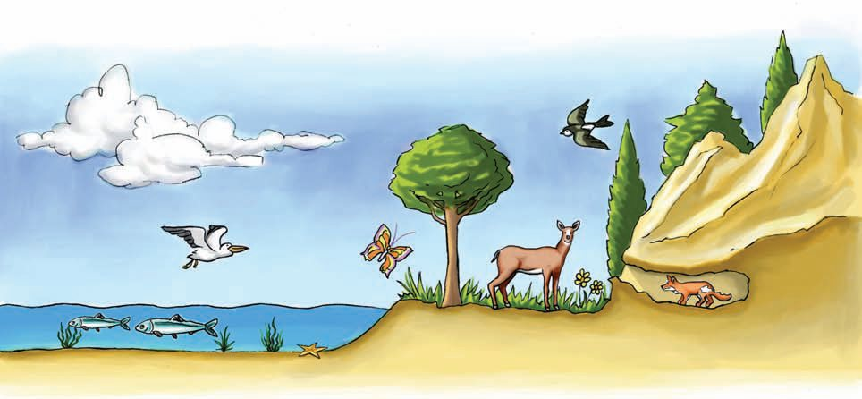
Οι ενότητες του φυσικού περιβάλλοντος
Ατμόσφαιρα
Βιόσφαιρα
Υδρόσφαιρα
Λιθόσφαιρα

Slide 3
Ποια είναι τα μέρη του περιβάλλοντος ;
Ατμόσφαιρα: όλος ο αέρας που μας περιβάλλει.
Λιθόσφαιρα: ο φλοιός της Γης.
Υδρόσφαιρα: όλα τα νερά που μας περιβάλλουν.
Βιόσφαιρα: όλοι οι ζωντανοί οργανισμοί.

